Slide 1
Equipes
Sarah MAKRI
Entretien & nettoyage
Habilité autolaveuse
Travaux acrobatiques
Localisé à St Priest
Fatiha MAKRI
Entretien & nettoyage
Habilité autolaveuse
Permis B
Localisé à Genas
Nadir MAKRI
Entretien & nettoyage
Habilité autolaveuse
Travails acrobatiques
Localisé à Villeurbanne
Yamin MAKRI
Entretien & nettoyage
Permis B
Localisé à Bron
Asma MAKRI
Entretien & nettoyage
Habilité autolaveuse
Travails acrobatiques
Localisé à Vénissieux

Slide 2
Planning
Lundi 27/01
BERTHE MORISOT
B1
--------------------
EKLAA
--------------------
LE VILLETTE
0%
Mardi 28/01
WELINK
--------------------
BERTHE MORISOT
B2
--------------------
ANGLE SUD
0%
Mercredi 29/01
GRAND ANGLE
--------------------
EKLAA
--------------------
PROGRES BELLECOUR
0%
Jeudi 30/01
BERTHE MORISOT
A3
--------------------
SUN 7 B
--------------------
SUN 7 A
0%
Vendredi 31/01
BERTHE MORISOT
A1
--------------------
SUN C
--------------------
LE VILLETTE
0%

Slide 3
Etat stock
BERTHE MORISOT B1
Consommables :
12 Savons main
21 rouleaux essuie mains
35 Rouleau papier WC
Bombes désodorisantes
Sacs poubelles
Matériel :
1 Chariots
2 Balais
2 Balayette
1 Aspirateur
3 Serpillère + Sceau
1 Plumeau
1 Balais
5 torchons
Produit nettoyage :
Produit sol
Produit vitres
Produit WC
Produit détartrage
BERTHE MORISOT B2
Consommables :
12 Savons main
21 rouleaux essuie mains
35 Rouleau papier WC
Bombes désodorisantes
Sacs poubelles
Matériel :
1 Chariots
2 Balais
2 Balayette
1 Aspirateur
3 Serpillère + Sceau
1 Plumeau
1 Balais
5 torchons
Produit nettoyage :
Produit sol
Produit vitres
Produit WC
Produit détartrage
EKLAA
Consommables :
12 Savons main
21 rouleaux essuie mains
35 Rouleau papier WC
Bombes désodorisantes
Sacs poubelles
Matériel :
1 Chariots
2 Balais
2 Balayette
1 Aspirateur
3 Serpillère + Sceau
1 Plumeau
1 Balais
5 torchons
Produit nettoyage :
Produit sol
Produit vitres
Produit WC
Produit détartrage
PROGES BELLECOUR
Consommables :
12 Savons main
21 rouleaux essuie mains
35 Rouleau papier WC
Bombes désodorisantes
Sacs poubelles
Matériel :
1 Chariots
2 Balais
2 Balayette
1 Aspirateur
3 Serpillère + Sceau
1 Plumeau
1 Balais
5 torchons
Produit nettoyage :
Produit sol
Produit vitres
Produit WC
Produit détartrage

Slide 4
Fourbissage des éléments
Fourbissage du miroir
Empêchement
Fait
RDC
Fourbissage robinetterie
A faire
5 fois par semaine
Empêchement
Fait
Balayage sol
A faire
WC Homme
Essuyage humide distributeur savon
Empêchement
Fait
Essuyage humide des éléments
Essuyage humide distributeur papier
A faire
Lavage sol
Empêchement
Fait
A faire
WC
Détartrage & désinfection éléments
Empêchement
Lavabos
Fait
Papier WC
A faire
BERTHE MORISOT B1
Mise en place consommables
Urinoirs
Papier Essuis main
Savon
Empêchement
Fait
WC
A faire
Bombes désodorisantes
Fourbissage des éléments
Fourbissage du miroir
Empêchement
Fait
Fourbissage robinetterie
A faire
Empêchement
Fait
Balayage sol
A faire
Essuyage humide distributeur savon
Empêchement
Fait
Essuyage humide des éléments
Essuyage humide distributeur papier
A faire
5 fois par semaine
Lavage sol
Empêchement
Fait
A faire
WC
WC Femme
Détartrage & désinfection éléments
Empêchement
Lavabos
Fait
Papier WC
A faire
Mise en place consommables
Urinoirs
Papier Essuis main
Savon
Empêchement
Fait
A faire
Bombes désodorisantes
Hall d’entrée /Escalier

Slide 5
5 fois par semaine
Dépoussiérage Général
Empêchement
Dépoussiérage Général
Fait
Dépoussiérage Main courante
A faire
Dépoussiérage Interrupteur
Lavage hall entrée
5 fois par semaine
Lavage accès immeuble
Empêchement
Fait
Lavage sol
Lavage paliers
A faire
Lavage escaliers
5 fois par semaine
Balayage hall entrée
Balayage accès immeuble
Empêchement
Fait
Hall d’entrée /Escalier
Balayage sol
A faire
Balayage paliers
Balayage escaliers
1 fois par mois
Empêchement
Lavage double face vitrerie accessible
Fait
A faire
1 fois par mois
Empêchement
Piqueter les déchets abords de l’immeuble
Fait
A faire
R+1

Slide 6
Fourbissage des éléments
Fourbissage du miroir
Empêchement
Fait
Fourbissage robinetterie
A faire
5 fois par semaine
Empêchement
Fait
Balayage sol
A faire
WC Homme
Essuyage humide distributeur savon
Empêchement
Fait
Essuyage humide des éléments
Essuyage humide distributeur papier
A faire
Lavage sol
Empêchement
Fait
A faire
WC
Détartrage & désinfection éléments
Empêchement
Lavabos
Fait
Papier WC
A faire
WC
Mise en place consommables
Urinoirs
Papier Essuis main
Savon
Empêchement
Fait
R+1
A faire
Bombes désodorisantes
Fourbissage des éléments
Fourbissage du miroir
Empêchement
Fait
Fourbissage robinetterie
A faire
Empêchement
Fait
Balayage sol
A faire
Essuyage humide distributeur savon
Empêchement
Fait
Essuyage humide des éléments
Essuyage humide distributeur papier
A faire
5 fois par semaine
Lavage sol
Empêchement
Fait
A faire
WC
WC Femme
Détartrage & désinfection éléments
Empêchement
Lavabos
Fait
Papier WC
A faire
Mise en place consommables
Urinoirs
Papier Essuis main
Savon
Empêchement
Fait
A faire
Bombes désodorisantes
Palier /Escalier
R+2

Slide 7
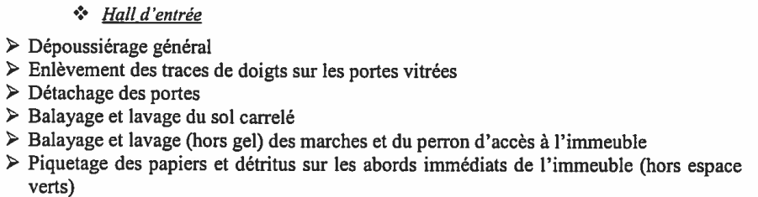
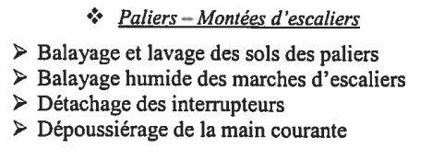

5 fois par semaine
Dépoussiérage Général
Empêchement
Dépoussiérage Général
Fait
Dépoussiérage Main courante
A faire
Dépoussiérage Interrupteur
Lavage hall entrée
5 fois par semaine
Lavage accès immeuble
Empêchement
Fait
Lavage sol
Lavage paliers
A faire
Lavage escaliers
5 fois par semaine
Balayage hall entrée
Balayage accès immeuble
Empêchement
Fait
Palier /Escalier
Balayage sol
A faire
Balayage paliers
Balayage escaliers
R+2

Slide 8
Fourbissage des éléments
Fourbissage du miroir
Empêchement
Fait
Fourbissage robinetterie
A faire
5 fois par semaine
Empêchement
Fait
Balayage sol
A faire
WC Homme
Essuyage humide distributeur savon
Empêchement
Fait
Essuyage humide des éléments
Essuyage humide distributeur papier
A faire
Lavage sol
Empêchement
Fait
R+2
A faire
WC
Détartrage & désinfection éléments
Empêchement
Lavabos
Fait
Papier WC
A faire
WC
Mise en place consommables
Urinoirs
Papier Essuis main
Savon
Empêchement
Fait
A faire
Bombes désodorisantes
Fourbissage des éléments
Fourbissage du miroir
Empêchement
Fait
Fourbissage robinetterie
A faire
Empêchement
Fait
Balayage sol
A faire
Essuyage humide distributeur savon
Empêchement
Fait
Essuyage humide des éléments
Essuyage humide distributeur papier
A faire
5 fois par semaine
Lavage sol
Empêchement
Fait
A faire
WC
WC Femme
Détartrage & désinfection éléments
Empêchement
Lavabos
Fait
Papier WC
A faire
Mise en place consommables
Urinoirs
Papier Essuis main
Savon
Empêchement
Fait
A faire
Bombes désodorisantes
Palier /Escalier

Slide 9
5 fois par semaine
Dépoussiérage Général
Empêchement
Dépoussiérage Général
Fait
Dépoussiérage Main courante
A faire
Dépoussiérage Interrupteur
Lavage hall entrée
5 fois par semaine
Lavage accès immeuble
Empêchement
Fait
Lavage sol
Lavage paliers
A faire
Lavage escaliers
5 fois par semaine
Balayage hall entrée
Balayage accès immeuble
Empêchement
Fait
Palier /Escalier
Balayage sol
A faire
Balayage paliers
Balayage escaliers
1 fois par mois
Piqueter les déchets
Empêchement
Fait
Parking en Sous-sol
A faire
Enlever les toiles d’araignées

Slide 10
